Slide 1
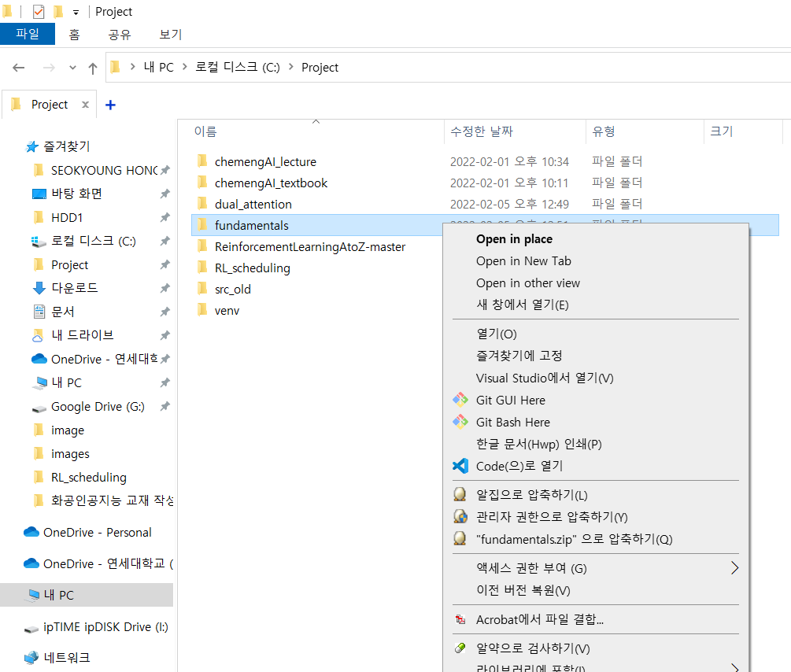
작업폴더

Slide 2
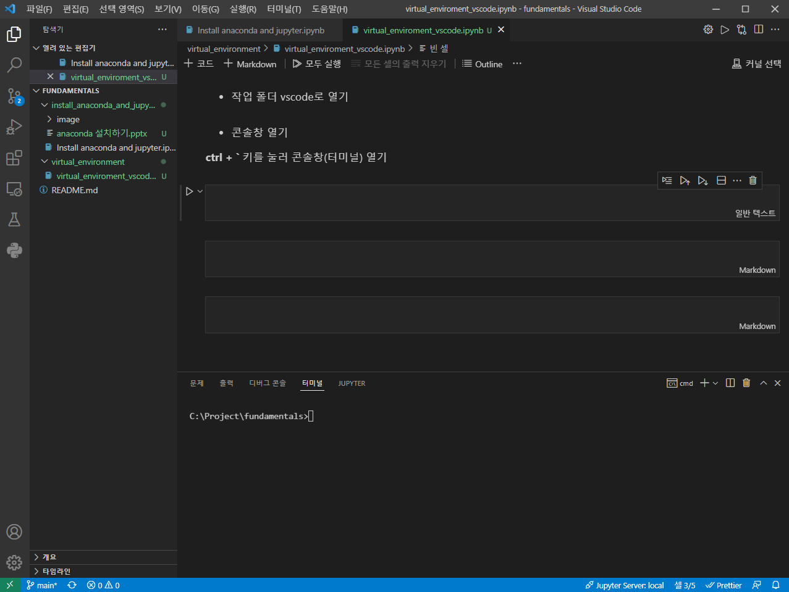
1. cmd 확인
2. 작업폴더 경로에 있는지 확인
cmd 아닐 시 옆에 “+ 기호”
클릭 후 변경

Slide 3
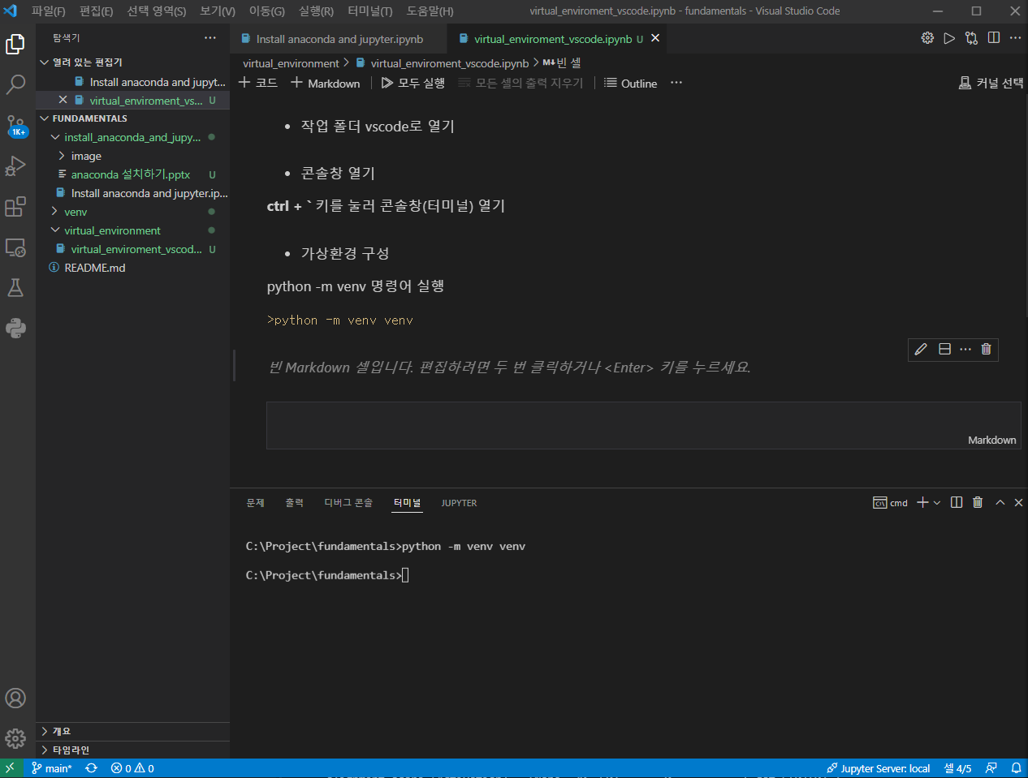
2. 생성된 가상환경 확인
1

Slide 4
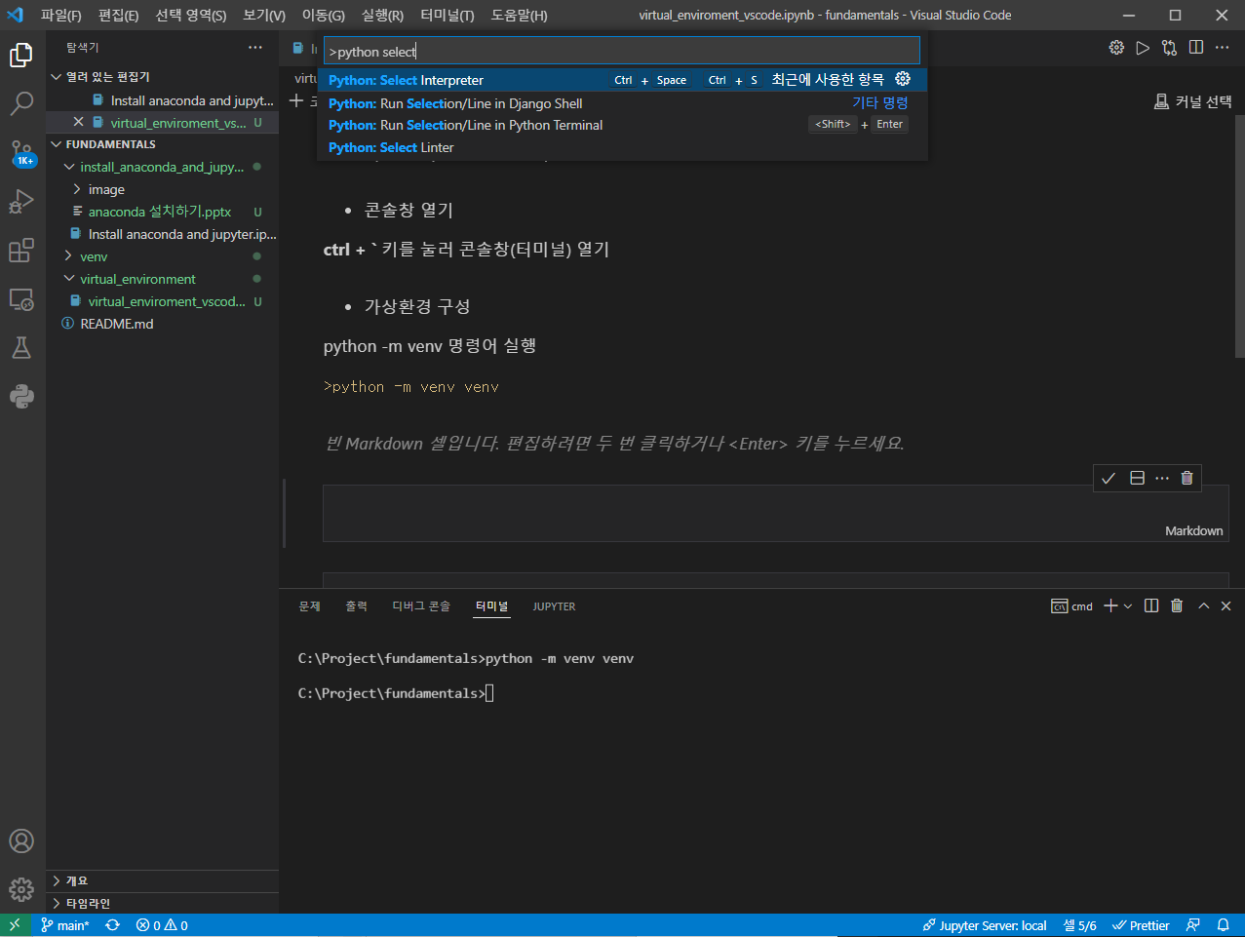
2. “Python: select interpreter” 검색 후 선택
1. ctrl + shift + p

Slide 5
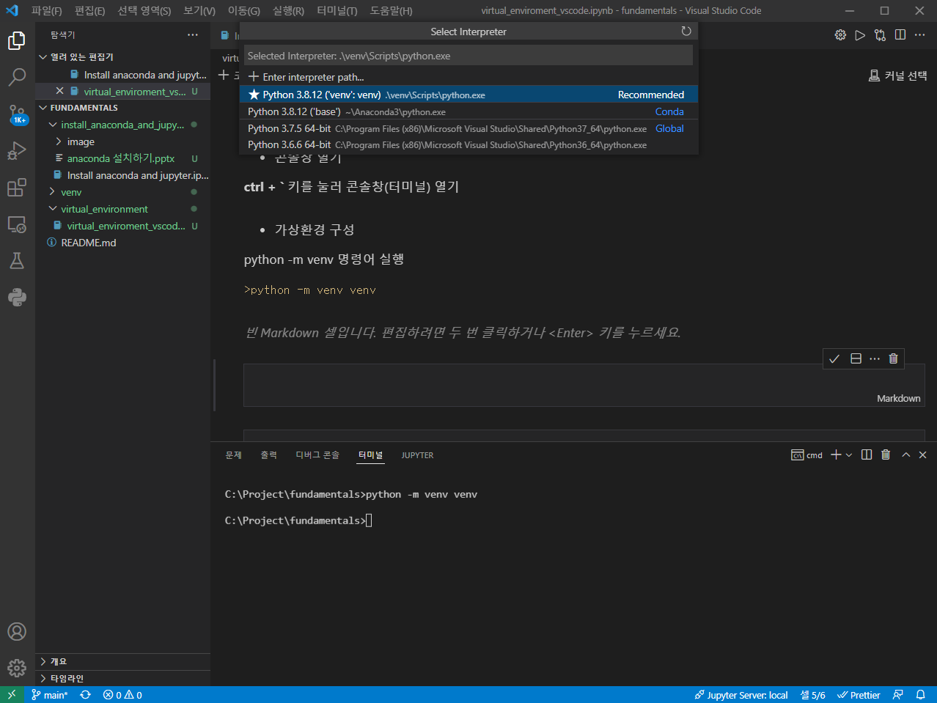

Slide 6
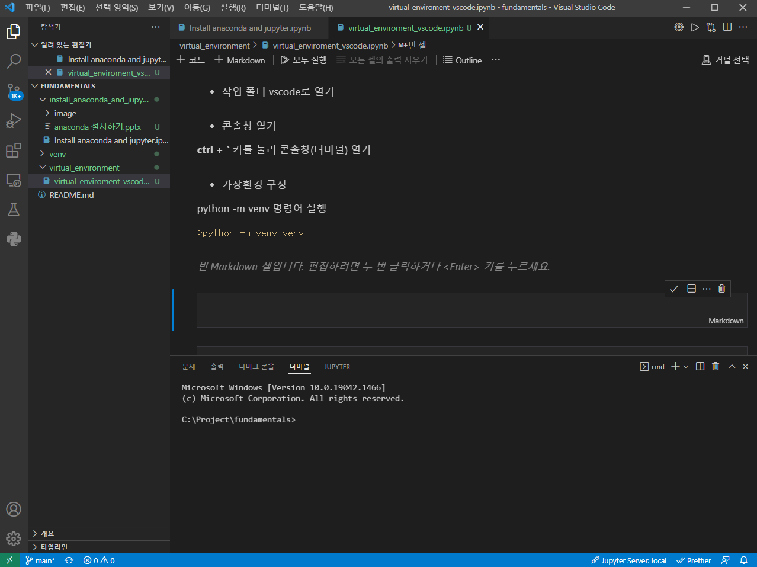

Slide 7
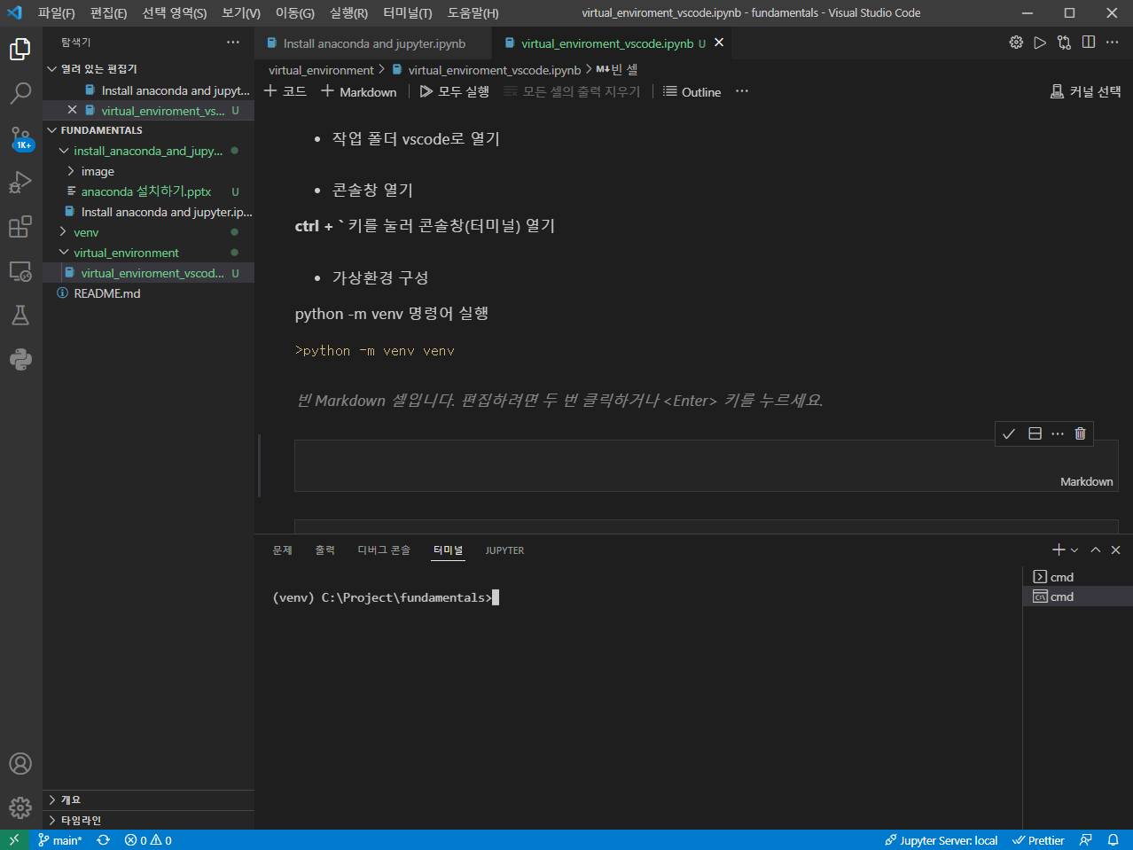
가상환경 확인

Slide 8
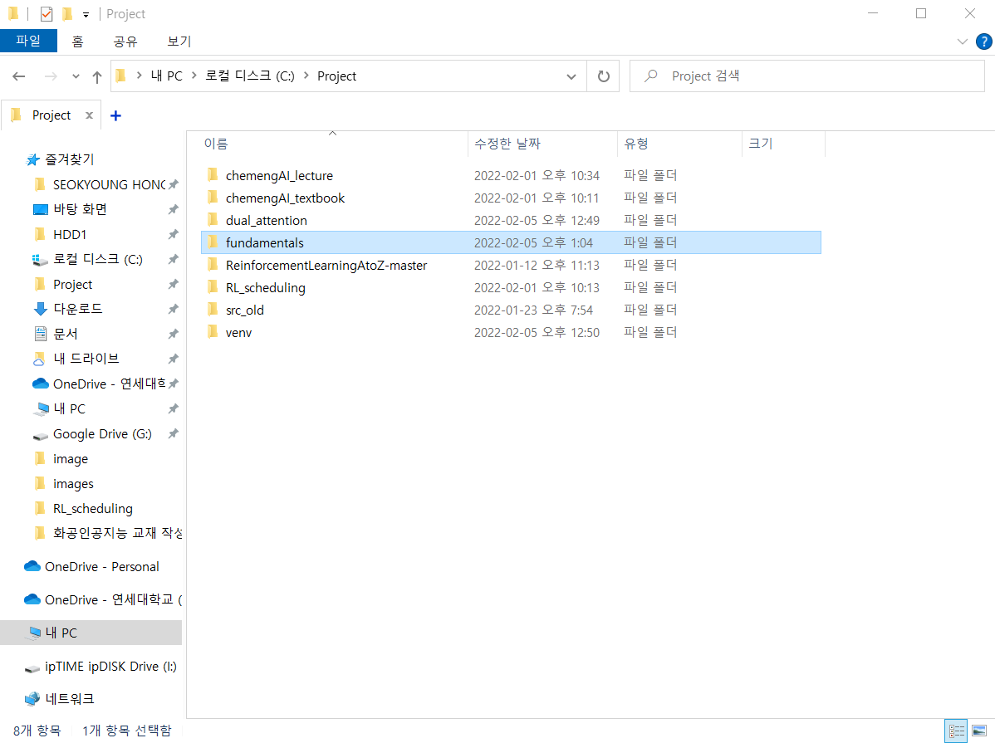
작업폴더 진입

Slide 9
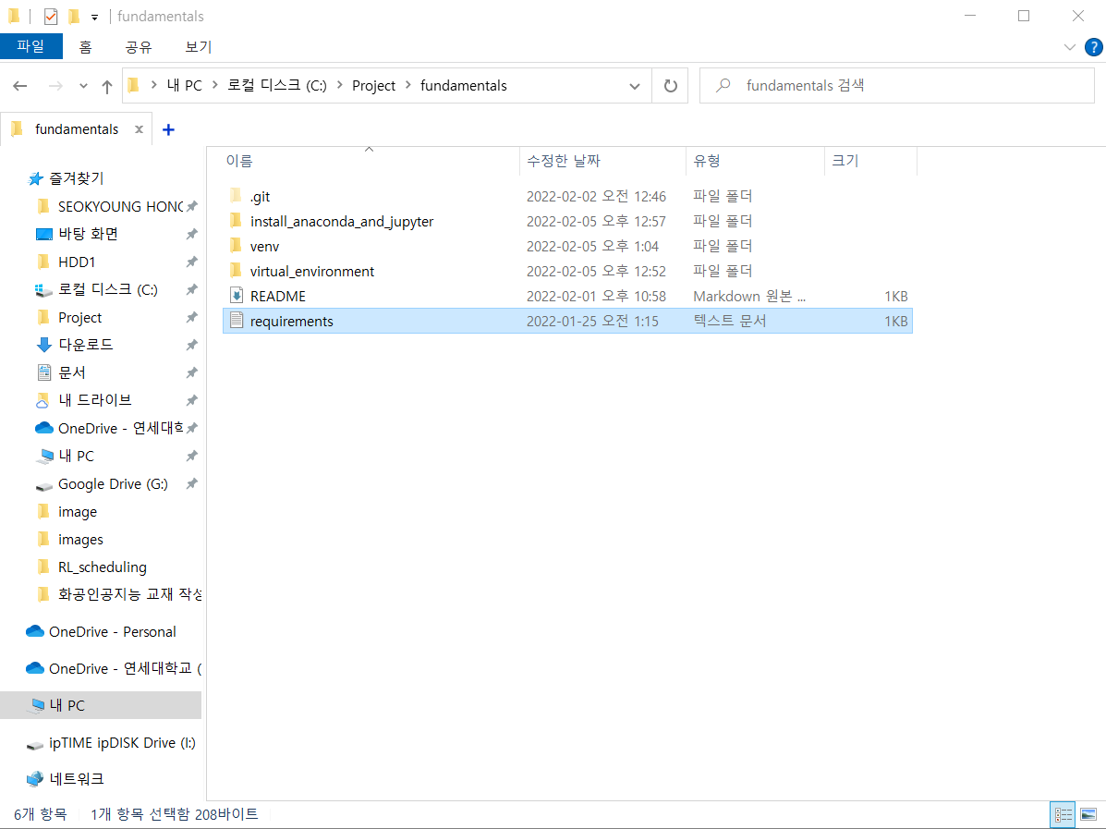
라이브러리 설치목록 붙여넣기

Slide 10
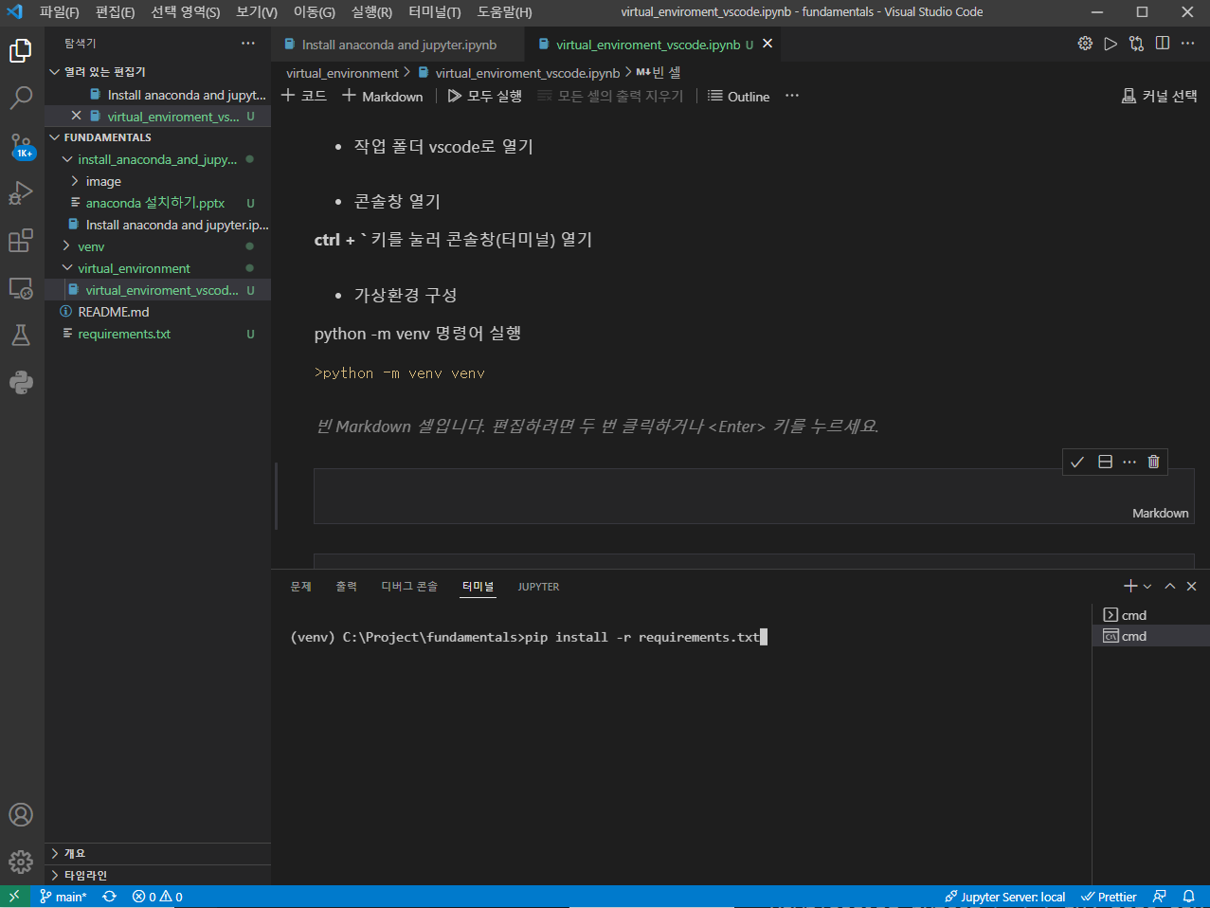
라이브러리 설치

Slide 11
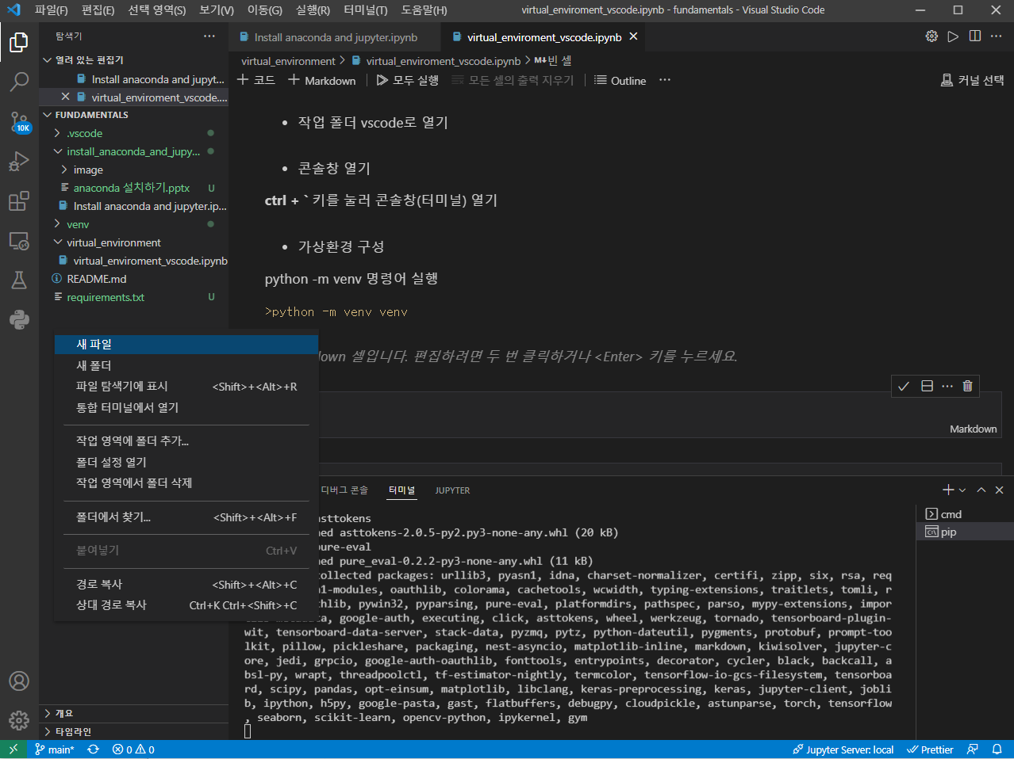
1. 마우스 우클릭
2. 새 파일

Slide 12
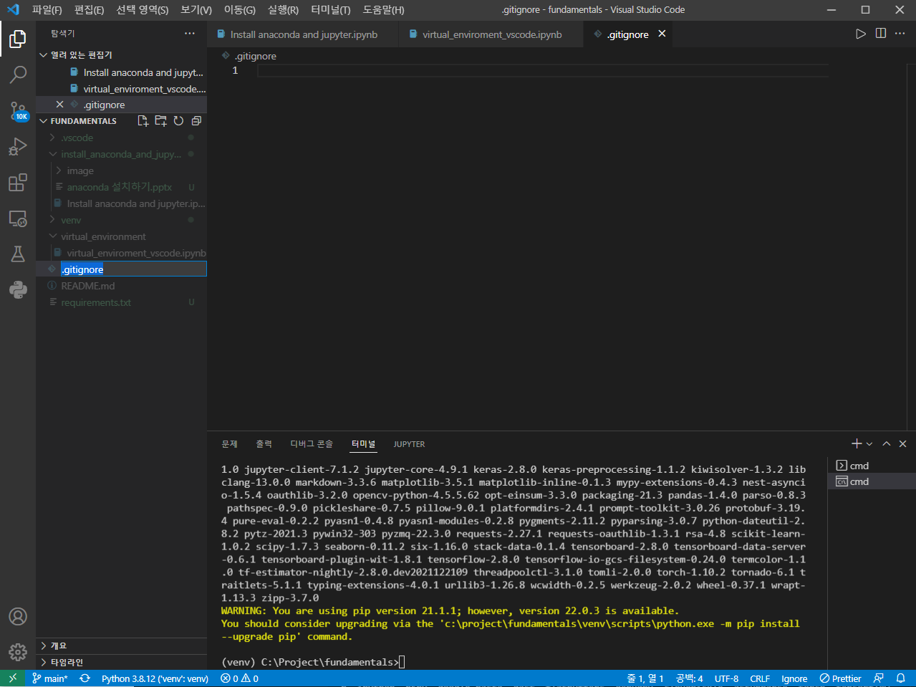
.gitignore 파일 생성

Slide 13
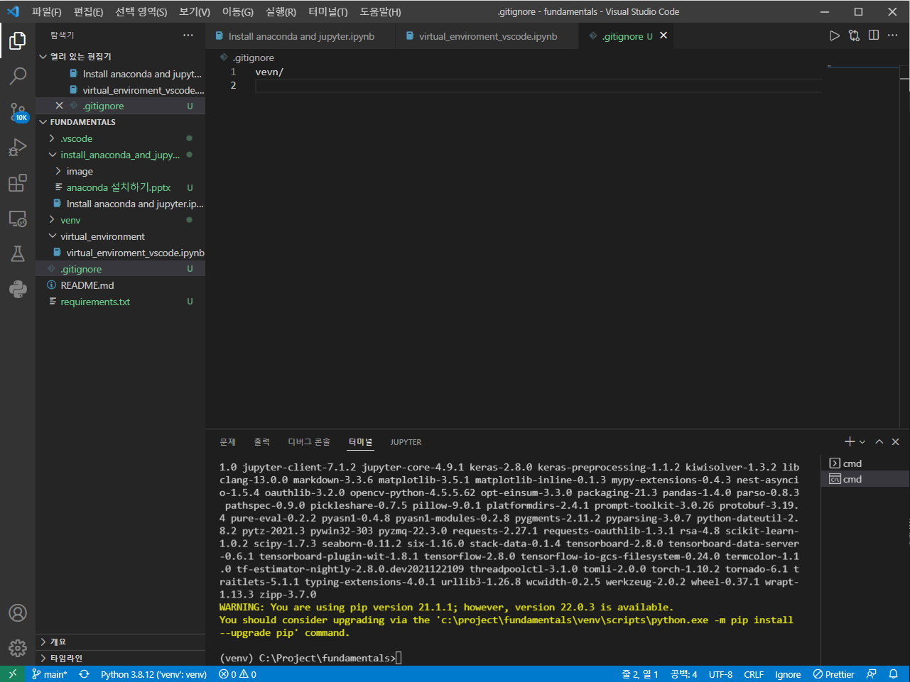
venv/ 추가

